Slide 2
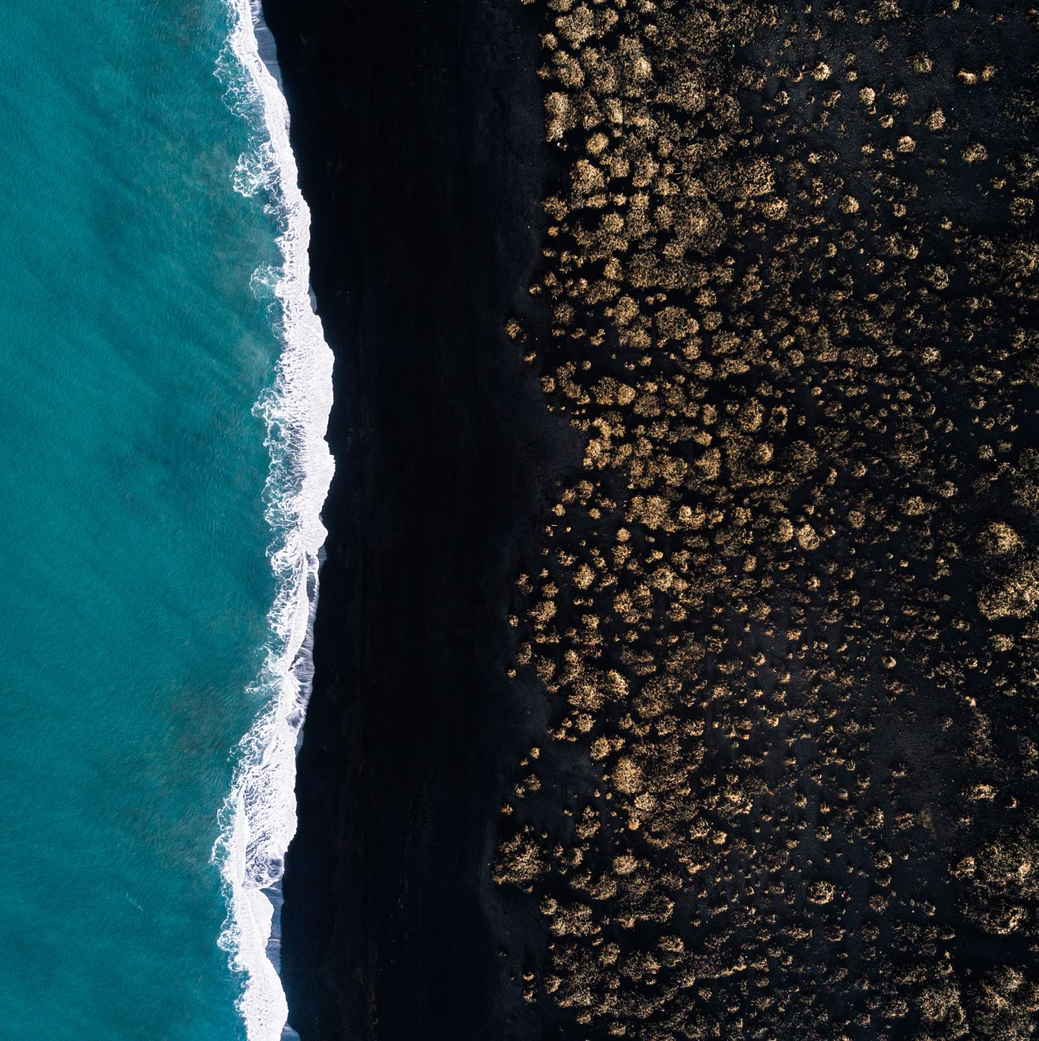
MAIS IMPORTANTE QUE ORAR É SABER A QUEM DIRIGIMOS NOSSAS ORAÇÕES TIMOTHY KELLER
O DEUS A QUEM ORAMOS

Slide 3
A quem os cristãos oram? Oramos ao Pai em nome de seu Filho Jesus Cristo auxiliados pelo Espírito Santo
O DEUS A QUEM ORAMOS

Slide 4
Oramos ao Deus que habita nos céus: A ti, que habitas nos céus, elevo os olhos! Salmo 123.1
O DEUS A QUEM ORAMOS

Slide 5
Oramos ao Deus de Abraão, Isaque e Jacó: Assim dirás aos filhos de Israel: O SENHOR, o Deus de vossos pais, o Deus de Abraão, o Deus de Isaque e o Deus de Jacó – Êx 3.15
O DEUS A QUEM ORAMOS

Slide 6
Oramos ao Pai Celestial: Tu, porém, quando orares, entra no teu quarto e, fechada a porta, orarás a teu Pai, que está em secreto; e teu Pai, que vê em secreto, te recompensará. Mateus 6.6
O DEUS A QUEM ORAMOS

Slide 7
Oramos ao Pai Celestial: Portanto, vós orareis assim: Pai nosso, que estás nos céus... Mateus 6.9a
O DEUS A QUEM ORAMOS

Slide 8
Oramos ao Deus que habita a eternidade: Porque assim diz o Alto, o Sublime, que habita a eternidade, o qual tem o nome de Santo: Habito no alto e santo lugar... Isaías 57.15a
O DEUS A QUEM ORAMOS

Slide 9
E ainda assim habita entre nós: ...mas habito também com o contrito e abatido de espírito, para vivificar o espírito dos abatidos e vivificar o coração dos contritos. Isaías 57.15b
O DEUS A QUEM ORAMOS

Slide 10
O DEUS A QUEM ORAMOS

Slide 11
O DEUS A QUEM ORAMOS

Slide 12
O DEUS A QUEM ORAMOS

